Slide 1
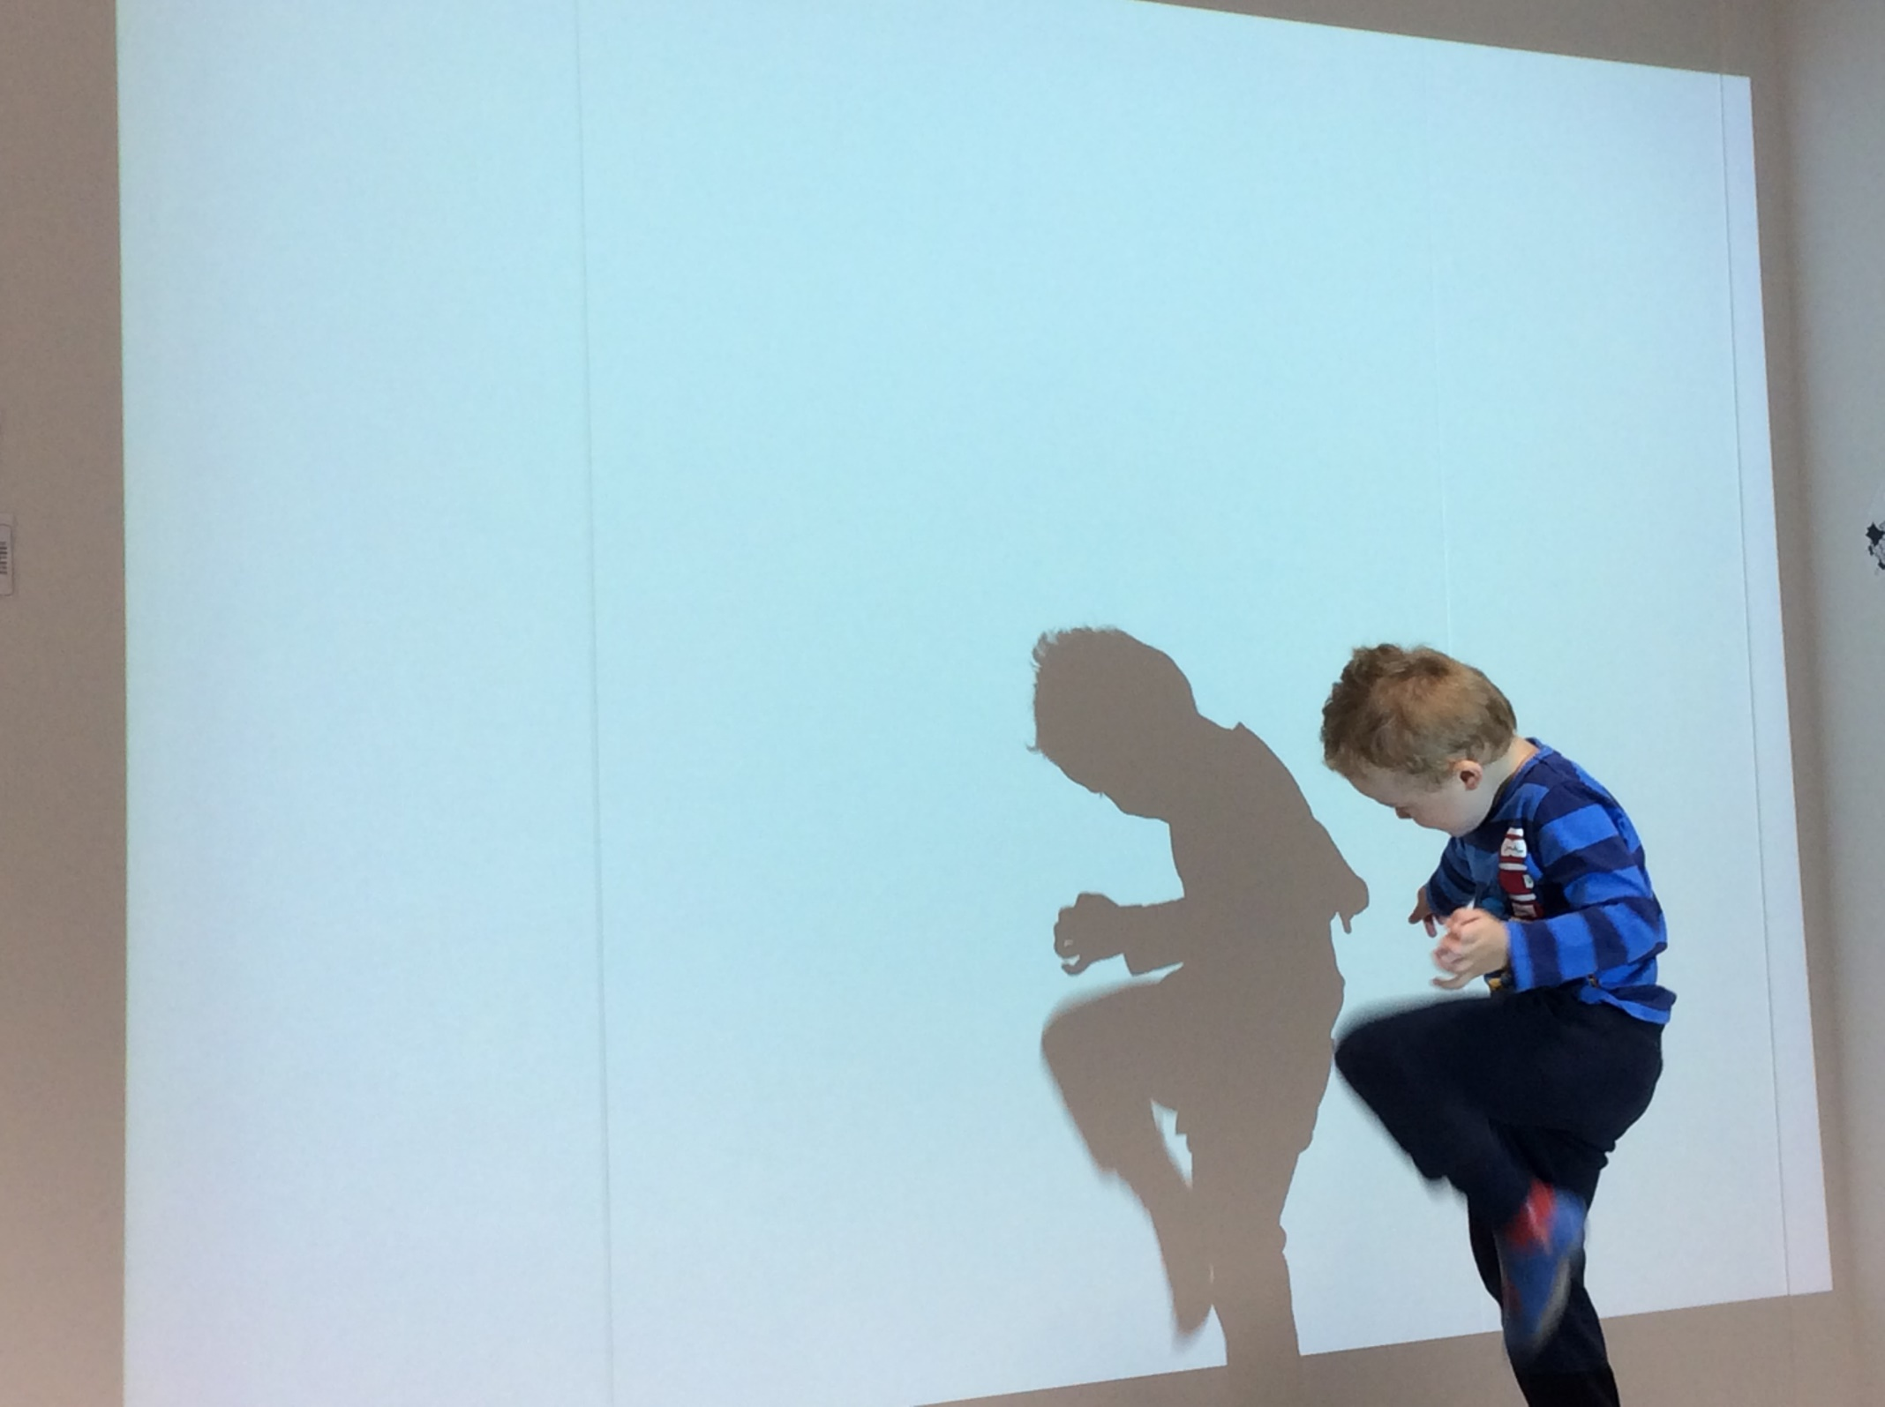

Portfolioprosessin aloitus
1. Päiväkodin esimies ja henkilökunta luovat itselleen peda.net tunnukset
7. Ryhmät aloittavat vanhempien tiedottamisen ja jakavat heille portfoliotyöskentelyn aloittamiseksi tarvittavan materiaalin mm. lupalomakkeet ja ohjeet
Tästä kohdasta aloittaa vanhat ryhmät
2. Kunnan tvt-tukihenkilö luo päiväkodin sivun ja lisää johtajan ja varahenkilön päiväkodin ylläpitäjiksi
8. Huoltajat tutustuvat saamaansa materiaaliin ja täyttävät julkaisulupalomakkeen.
3.Esimies/varahenkilö lisää yksikön muut kasvattajat päiväkodin sivulle muokkaajiksi
9. Huoltajat luovat itsellee peda.net käyttäjätunnukset ja tallentavat päiväkodin etusivun omiin linkkeihinsä.
4. Esimies/varahenkilö lisäävät talonsa alle ryhmät ja ryhmien kasvattajat niihin ylläpitäjiksi
10. Huoltajat lähettävät liittymispyynnön oman ryhmän ylläpitäjälle. Liittymispyyntö näkyy oman ryhmän etusivulla ryhmän ylläpitäjille.
5. Päiväkodin etusivu tehdään valmiiksi. Päiväkodin etusivu on julkinen ja sieltä on hyvä löytyä ainakin päiväkodin kuva ja yhteystiedot
11. Kun huoltajat ovat palauttaneet kuvaus- ja julkaisuluvan ja antaneet suostumuksen portfoliotyöskentelyyn, sekä lähettäneet liittymispyynnön. Kasvattaja hyväksyy vanhemman ryhmään. Kasvattaja luo lapselle portfolio –sivun, julkisuusasetukset määritellään vain tälle sivulle ja Lisätään huoltaja lapsen portfolion ylläpitäjäksi ja aloitetaan portfolion täyttäminen
6. Ryhmän sivulle asetetaan liittymispyyntö. Ryhmän kasvattajat suunnittelevat ryhmän sivuston

